Slide 1
OPERATOR RELATIONAL
PROGRAM STUDI SISTEM INFORMASI
Tim Dosen Pengampu Mata Kuliah Basis Data Lanjutan
2020

Slide 2
Capaian Pembelajaran
Mahasiswa mampu menjelaskan fungsi operator relational pada SQL
Kemampuan Akhir yang Diharapkan
mahasiswa mampu mengimplementasikan fungsi operator relational pada SQL

Slide 3
Operator Relasional
Ada beberapa macam operator relasional pada My Sql, yaitu :
Operator | Keterangan
= | Sama dengan
> | Lebih besar dari
< | Lebih Kecl dari
>= | Lebih besar dari atau sama dengan
<= | Lebih kecil dari atau sama dengan
<> | Tidak sama dengan
Contoh :
Menampilkan nama pegawai yang gajinya diatas 1,000,000 dari tabel pegawai.
MySQL>Select nama_peg From Pegawai Where gaji > 1000000;

Slide 4
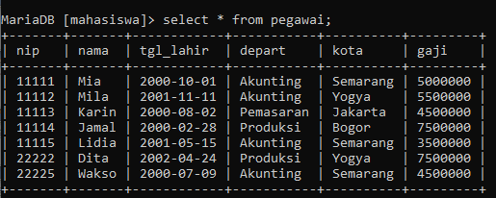
Tabel pegawai

Slide 5
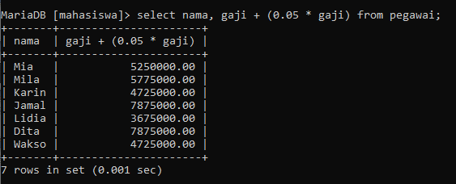
Menuliskan ekspresi pada kolom
Contoh :
Akan menampilkan seleruh nama dan gaji pegawai setelah gaji dinaikkan 5% dari gaji semula
MySQL>Select nama, gaji + (0.05*gaji) From Pegawai;

Slide 6
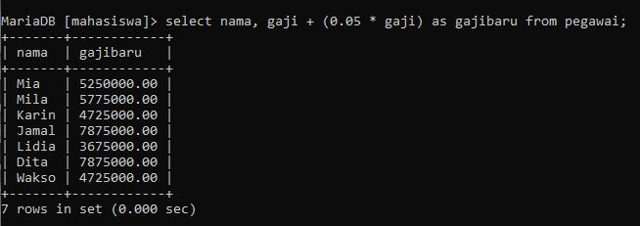
Memberi nama lain terhadap kolom
Contoh :
Akan menampilkan seleruh nama dan gaji pegawai setelah gaji dinaikkan 5% dari gaji semula dan nama kolomnya adalah gajibaru
MySQL>Select nama, gaji + (0.05*gaji) as gajibaru From Pegawai;

Slide 7
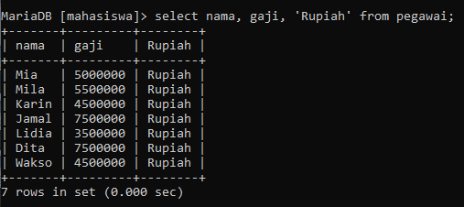
Menambahkan Teks dalam baris keluaran
Pernyataan select memungkinkan pemakai menambahkan suatu teks pada baris-baris keluaran.
Contoh :
Akan menampilkan nama dan gaji seluruh pegawai dengan menambahkan teks rupiah setelah angka gaji.
MySQL>Select nama, gaji ,’Rupiah’ From pegawai;

Slide 8
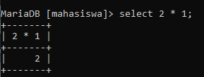
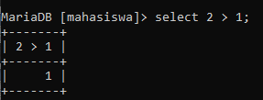
Pemakaian Select tanpa klausa FROM
Cara ini digunakan untuk mengevaluasi ekspresi tertentu yang tidak ada kaitannya dengan tabel.
Contoh 1 :
Akan dihitung nilai perkalian 2 * 1
MySQL>Select 2 * 1;
Contoh 2 :
Akan dicek nilai kondisi 2 > 1.
MySQL>Select 2 > 1;

Slide 9
Ekspresi Berkondisi
Ekspresi dimanfaatkan untuk mengubah keluaran yang berbeda dengan data asalnya, Syntax :
Case nilai_ekpsresi
When nilai_ekspresi
Then nilai_ekspresi
[Else nilai_ekspresi]
End
Contoh 1 :
Akan ditampilkan kota ‘Yogya’ menjadi ‘Jogjakarta’
MySQL>Select nama, Case kota when ‘Yogya’ Then ‘Jogjakarta’ End From Pegawai;

Slide 10
Contoh 1 :
Akan ditampilkan kota ‘Yogya’ menjadi ‘Jogjakarta’
MySQL>select nama, case kota when ‘Yogya’ then ‘Jogjakarta’ end from pegawai;

Slide 11
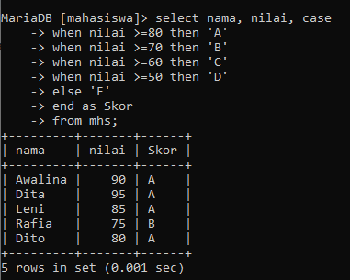
Contoh 2 :
Akan ditampilkan nama, nilai dan skor nilai mahasiswa.
MySQL>Select nama_mhs, Nilai, Case
→ When nilai >= 80 Then ‘A’
→ When nilai >= 70 Then ‘B’
→ When nilai >= 60 Then ‘C’
→ When nilai >= 50 Then ‘D’
→ Else ‘E’
→ End as Skor
→ From Ujian;

Slide 12
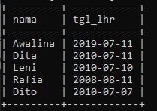
Ekspresi Tentang Waktu
SQL menyediakan ekspresi DATE, TIME, dan TIMESTAMP.
Date menyatakan sebuah tanggal dengan susunan : yyyy-bb-tt, misalnya 1964-9-1.
Time menyatakan waktu, dengan format : jj:mm:dd
Timestamp menyatakan sebuah tanggal dan waktu, misalnya 1964-9-1 5:32:24
Contoh 1 :
Menampilkan nama mahasiswa dan tanggal lahir yang tanggal lahirnya diatas tanggal 1964/9/1.
MySQL>Select nama_mhs, tgl_lahir From Mhs Where tgl_lahir > Date ‘1964/9/1’;

Slide 13
Contoh 2 :
Melakukan proses perhitungan data tanggal
MySQL>Select Date ‘1998/7/2’ – Date ‘1998/5/2’
Contoh 3 :
Melakukan proses perhitungan data waktu
MySQL>Select Time ’23:12:00’ – Time ’22:10:32’

Slide 14
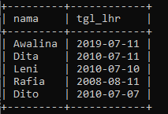
Fungsi Nilai
Sql menyediakan sejumlah fungsi nilai yang mempunyai ciri ‘pemanggilannya tanpa disertai tanda kurung’. Fungsi-fungsi tersebut adalah :
Current_date : menghasilkan tanggal sekarang
Current_time : menghasilkan waktu sekarang
Current_timestamp : menghasilkan tanggal dan waktu sekarang
Contoh 1 :
Akan menampilkan usia masing-masing mahasiswa pada saat pernyataan ini dijalankan.
MySQL>Select nama_mhs, ( Current_date – tgl_lahir ) / 365 as usia From Mhs;

Slide 15
Contoh 2 :
Akan menampilkan nama mahasiswa yang usianya lebih dari atau sama dengan 20 tahun.
MySQL>Select nama_mhs From Mhs Where (Current_date – tgl_lahir ) >= 20 * 365;

Slide 16
Praktikum Mandiri 7

Slide 17
Latihan :
Tampilkan data mahasiswa yang Fakultasnya Ilmu Komputer?
Hitung jumlah mahasiswa Fasilkom?
Ada berapa Fakultas di udinus dan berapa jumlah mahasiswanya per Fakultas?
Ada berapa Progdi di Fak. Ilmu Komputer dan berapa jumlah mahasiswanya per Progdi?
Berikan Diskon/potongan Sumbangan Fakultas (A=10%,B=20%,C=30%)

Slide 18
Selesai

